Slide 1
Regionens ekonomi och vårt ekonomiska läge
Hur går det egentligen?

Slide 2
Intäkter och kostnader måste gå ihop både på kort och lång sikt – vi har ett gemensamt ansvar för det
Regionen behöver ständigt anpassa sina kostnader/sin verksamhet utifrån tillgängliga medel.
De senaste två åren har läget varit tuffare än vanligt då den höga inflationen både lett till ökade löner, pris på material- och tjänster och inte minst ökad kostnad för pensioner.
Notes:
Precis som i den egna hushållsekonomin måste regionens intäkter och kostnader gå ihop.
Om intäkterna inte räcker till för allt vi vill göra, behöver vi anpassa kostnaderna och prioritera. Detta för att välfärden ska tryggas på både kort och lång sikt. Framtida generationer ska kunna erhålla samma nivå av välfärd som dagens.

Slide 3
Finansiering av verksamheten 2023
Totalt 2023 13 mdkr

Slide 4
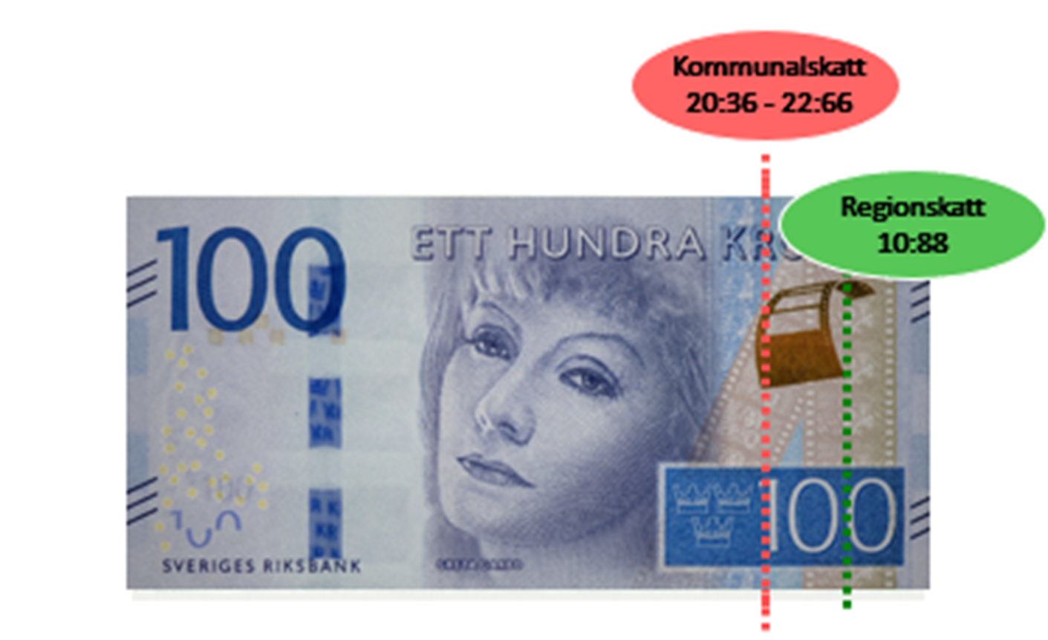
Av detta – vad kan verksamheterna påverka själva?
Kontinuerligt se hur vi kan öka intäkterna?
Politiken hanterar:
- Avgifter
- Skattesatsen

Slide 5
Regionens kostnader 2023
Totalt 2023 13,3 mdkr

Slide 6
Av detta – vad kan verksamheterna påverka själva?
Mycket! Men kanske främst
Personalkostnader inkl hyr
Köpt vård
Läkemedelskostnader
Material, ex förbrukningsvaror, kläder
Resor, representation
Inköp!

Slide 7
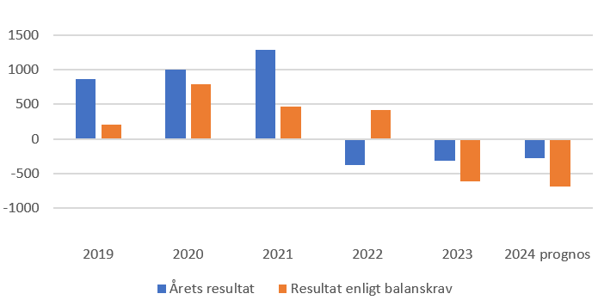
Regionens resultat, mnkr

Slide 8
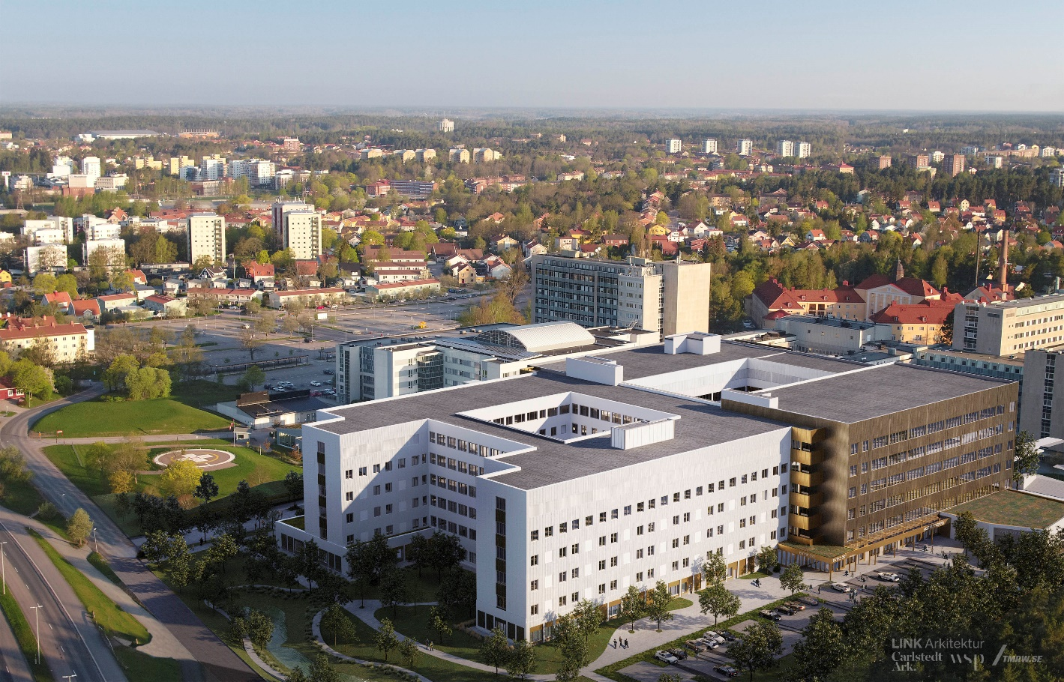

Varför krävs positivt ekonomiskt resultat?
Investeringar
Pensioner
Oförutsedda händelser m m
Notes:
Regionens övergripande budget måste läggas så att det varje år blir ett överskott.
God hushållning =2% av skatteintäkter och generella statsbidrag blir ca 200 mkr
Generationsprincipen
2%-målet innebär att en person med en månadslön på 25 000 sparar 500 kr/mån
Pensioner: Intjänat före 98 ej i balansräkn – är ansvarsförbindelse
Investeringar: NVB och Rättspsyk krävde lån – inte normalt för landsting att låna
Stora kommande behov bla ROT-investeringar och nytt akutsjukhus för 6,8 mrd

Slide 9
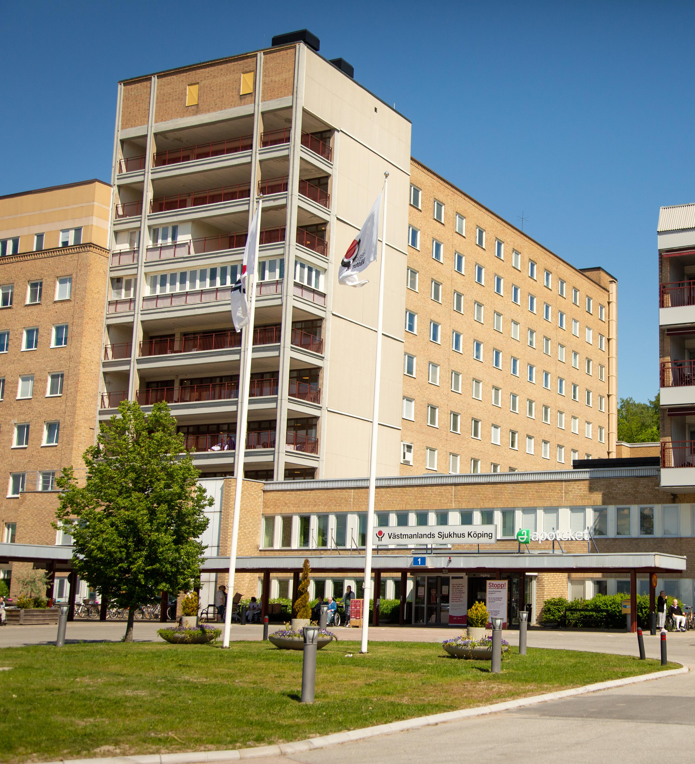
Större objekt och kluster, 2025-2035
Rättspsyk Sala
Ambulansstation
NAV etapp 1-4
Närsjukhus Köping
Bussdepå
Tågstopp
Parkeringslösning
Vårdcentraler förnyelse
ROT
Fastighetsunderhåll och anpassningar
Re- och nyinvestering inventarier och utrustning
Oförutsett
Notes:
Regionens övergripande budget måste läggas så att det varje år blir ett överskott.
God hushållning =2% av skatteintäkter och generella statsbidrag blir ca 200 mkr
Generationsprincipen
2%-målet innebär att en person med en månadslön på 25 000 sparar 500 kr/mån
Pensioner: Intjänat före 98 ej i balansräkn – är ansvarsförbindelse
Investeringar: NVB och Rättspsyk krävde lån – inte normalt för landsting att låna
Stora kommande behov bla ROT-investeringar och nytt akutsjukhus för 6,8 mrd

Slide 10
Särskilda beslutade åtgärder och nyckeltal
    Allmän ekonomisk restriktivitet.
    Fyra nyckeltal följs upp löpande och visas på intranätet
    Hälso- och sjukvården ska bli oberoende av hyrpersonal.
    Färre antal medarbetare. Anställningsstopp.
    Alla verksamheter arbetar med förbättringsarbete.
    Beslut om plan för att komma i balans inom HSN.
Din controller och HR-konsult – en resurs för dig som chef!
Notes:
Alla verksamheter behöver arbeta med restriktivitet, vilket t ex innebär att minska resor, övernattningar och externa möten.
Totalt antal medarbetare i regionen ska minska, ingen verksamhet får bli fler såvida det inte finns beslutade och finansierade omflyttningar.
Fortsatt arbete med att bli oberoende av hyrbemanning. Alla verksamheter ska minska användningen av hyrpersonal per månad. Läs mer om arbetet under oberoende av hyrpersonal.
Alla enheter ska arbeta med förbättringsarbete/aktiviteter som med mätbara ekonomiska resultat ska syfta antingen till: minskade kostnader, ökad kapacitet med befintliga resurser och/eller kvalitetsförbättringar som leder till ekonomiska effekter.
Dessa fyra områden följs månadsvis, och uppföljning med diagram och statistik från verksamhetsnivå till övergripande nivå kommer att visas på intranätet.

Slide 11
Hur går det?

Slide 12
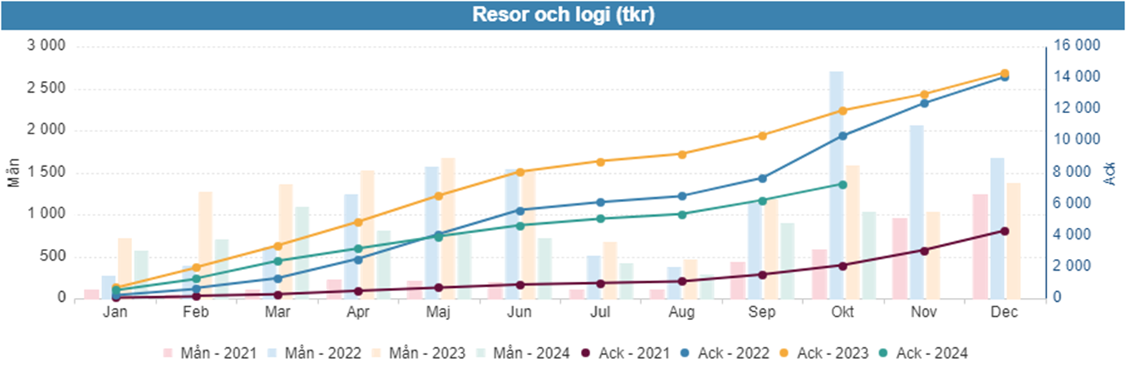
Resor och logi

Slide 13
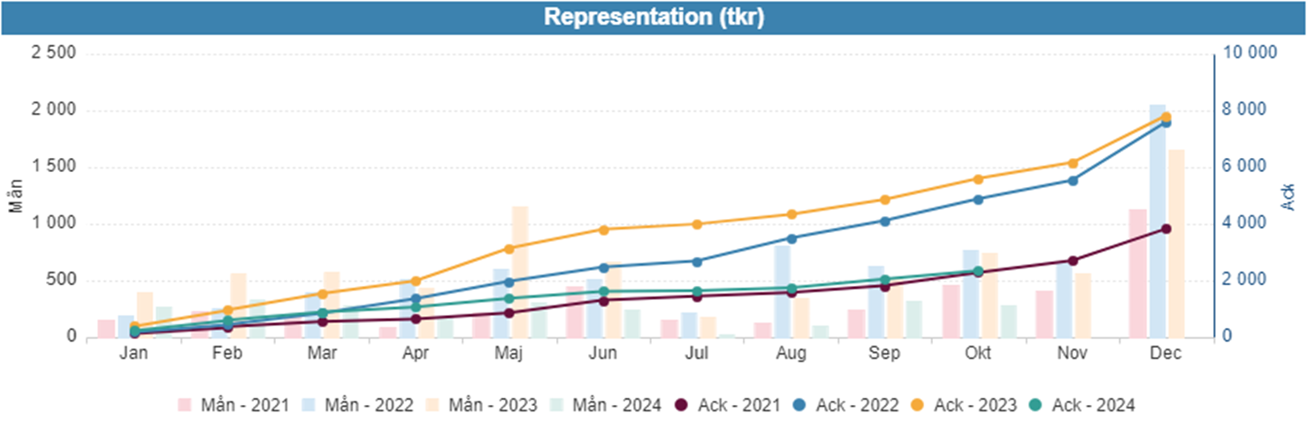
Representation

Slide 14
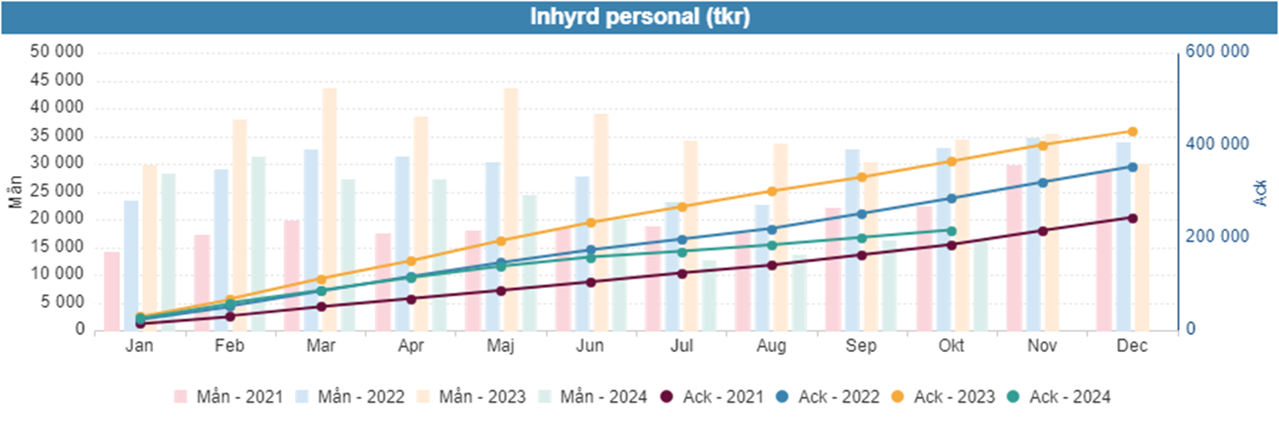
Inhyrd personal

Slide 15
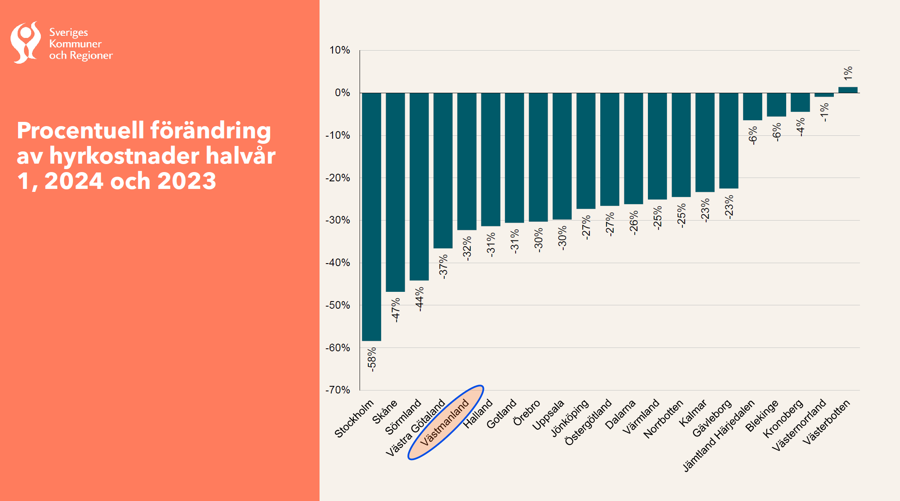
Nationellt jämförelse – Västmanland är bland de regioner som minskar hyrkostnaderna mest
Notes:
Maria: Närvårdens arbete
Tittar vi på juni-augusti ligger vi ännu bättre till
Lars: vilka har lyckats hos er - varför?

Slide 16
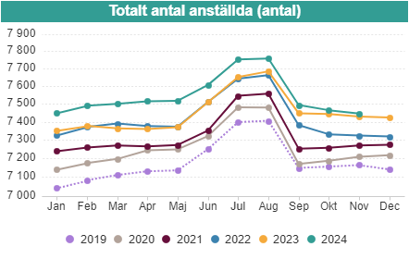
Totalt antal anställda

Slide 17
Antal årsarbetare utifrån arbetad tid exkl jour/beredskap
 | 202309 | 202409 | Förändring %
Hälso- och sjukvårdsförvaltningen | 4 777 | 4 805 | 1%
Regionkontoret | 271 | 264 | -2,%
Regionala utvecklingsförvaltningen | 115 | 110 | -4%
Förvaltningen för digitaliseringsstöd | 152 | 150 | -1%
Program nytt akutsjukhus | 21 | 18 | -10%
Närvården Västmanland | 358 | 350 | -2%
Kollektivtrafikförvaltningen | 76 | 94 | 23%
Fastighets- och serviceförvaltningen | 535 | 523 | -2%
 | 6303 | 6 315 | 0,18%

